Slide 1
Создание системы профилактики неуспеваемости как средство повышения качества знаний
Чеснокова Ольга Викторовна,
учитель русского языка и литературы

Slide 2
Особенности неуспевающих учащихся
низкий уровень знаний, как следствие этого низкий уровень интеллектуального развития
отсутствие познавательного интереса
несформированность элементарных организационных навыков
учащиеся требуют индивидуального подхода с психологической и педагогической (в плане обучения) точки зрения
нет опоры на родителей как союзников учителя - предметника
отсутствие адекватной самооценки со стороны учащихся
частые пропуски уроков без уважительной причины, что приводит к отсутствию системы в знаниях и как следствие этого - низкий уровень интеллекта

Slide 3
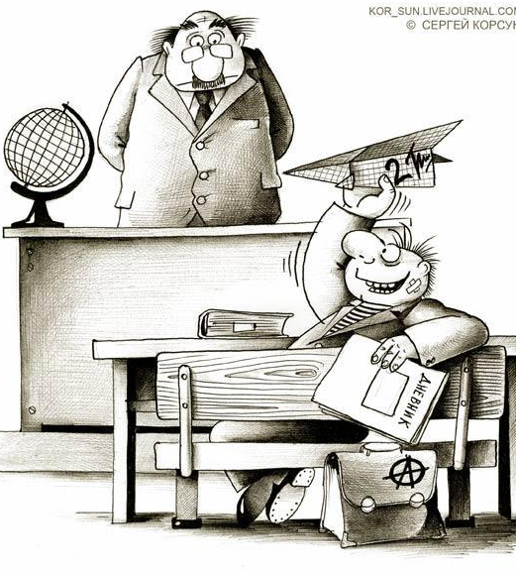
Этап1. Диагностический
Цель: выявить причины
стойкой неуспеваемости,
определить тип неуспевающего школьника, проанализировать
ошибки в работах учащихся.

Slide 4
Ученик может отставать в обучении по разным зависящим и независящим от него причинам:
пропуски занятий по болезни;
слабое общее физическое развитие, наличие хронических заболеваний;
задержка психического развития, часто дети с диагнозом обучаются в общеобразовательных классах в связи с отсутствием классов коррекционных или нежеланием родителей перевести ребенка в специализированный класс или школу;
педагогическая запущенность: отсутствие у ребенка наработанных общеучебных умений и навыков за предыдущие годы обучения: низкая техника чтения, техника письма, счета, отсутствие навыков самостоятельности в работе;
прогулы.

Slide 5
Типы отставания
1 тип . Низкая интенсивность учебной деятельности. ( Ученик просто не работает).
2 тип . Низкая эффективность учебной деятельности. (Ученик затрачивает значительные усилия на выполнение учебных занятий, но не справляется с ними).
3 тип . Сочетание признаков низкой интенсивности и низкой эффективности учебной деятельности. (От переживания неудач к равнодушию).

Slide 6
Карта грамотности
Дата | 18 сентября (вход) | 10 октября | 28 октября
№ орф. | №1 | №4 | № 17
Гуреев К. | - | - | -
Сабитова А. | - | - | -
Смагина А. | - | - | -
Бировец С. | - | - | -

Slide 7
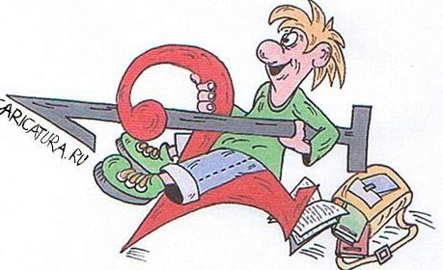
Этап 2. Методико-отборочный
Цель: отбор методов, приемов, средств, направленных на повышение мотивации учебного труда, познавательной активности и ликвидацию пробелов в знаниях учащихся.

Slide 8
Дневник грамотности
Дата | 18 сентября (вход) | 10 октября | 28 октября
№ орф. | №1 | №4 | № 17
Гуреев К. | - | - | -
Сабитова А. | - | - | -
Смагина А. | - | - | -
Бировец С. | - | - | -
Дата | № орф. | Допущенная ошибка | Работа над ошибкой
10.10. | №1 | Ум алять (малый) | Безударная гласная в корне проверяется ударением. Например: Пок азался (кажется)

Slide 9
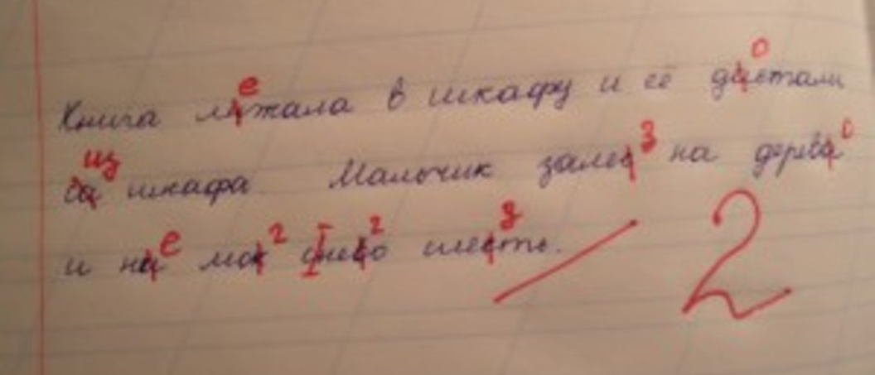
Памятка «Работа над ошибками».
Выпиши слово с ошибкой.
Определи, в какой части слова допущена ошибка.
Определи орфограмму.
Если есть, подбери проверочное слово.
Графически выдели орфограмму.
Подбери свой пример на данную орфограмму, выдели ее.
Сгруппируй слова с ошибками по орфограммам.

Slide 10
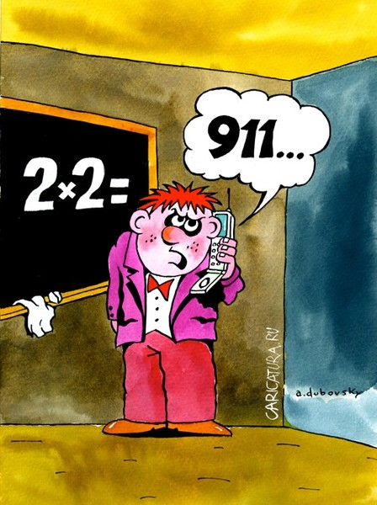
Этап 3. Тренировочно-технологический
Цель: подобрать или разработать такие виды упражнений и заданий, чтобы
неуспевающие школьники
научились грамотно и
осознанно писать,
безошибочно находили
в слове «опасное место»,
обосновывали и доказывали
свой вывод.

Slide 11
Виды заданий:
Письмо с проговариванием
Письмо с комментарием
Списывание текста
Попутное повторение
Формулировка правил с опорой на ключевые слова
Использование сознательно – ассоциативного метода
Диктанты зрительные, объяснительные, выборочные
Диктант «Проверяю себя», когда ученик пишет слова с пропуском букв, в написании которых сомневается.
Самопроверка по готовому образцу.
Взаимопроверка.
Диктант «Найди слова»
Использование игровых упражнений ребусов, кроссвордов

Slide 12
Виды работ со слабоуспевающими учениками
Карточки для индивидуальной работы.
Задания с выбором ответа.
Деформированные задания.
Перфокарты.
Карточки - тренажеры.
Творческие задания.
“Карточки-информаторы”,
“Карточки с образцами решения”,
“Карточки-конспекты”

Slide 13
Мотивация деятельности и поведения неуспевающего школьника - одно из основных условий успешности.
Учитель должен поддерживать таких ребят.
Для этого можно использовать следующие фразы:
«У тебя это замечательно получается»,
«У тебя обязательно получится»,
«Ты же помнишь, как надо делать».

Slide 14
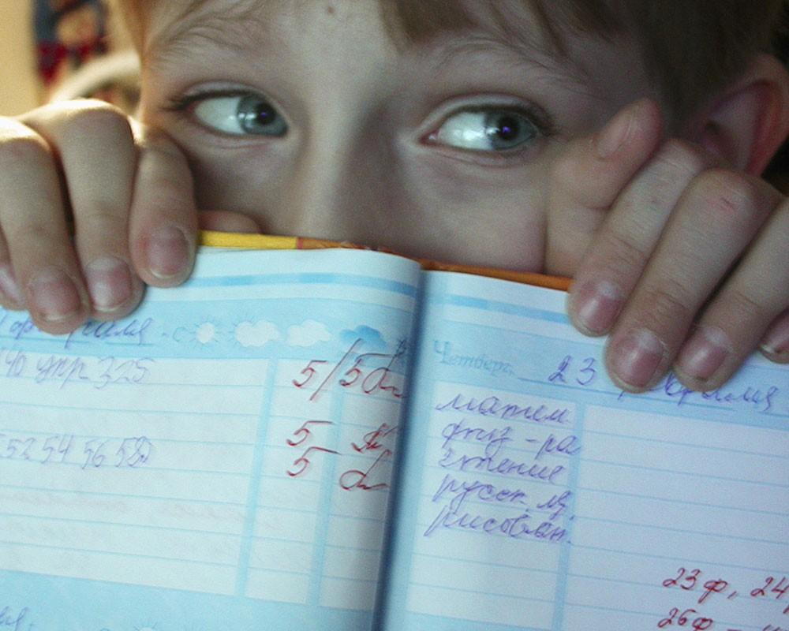
Этап 4. Итогово – контрольный .
Цель: проверить уровень
ликвидации пробелов в
знаниях учащихся.

Slide 15
Рекомендации
Сопоставлять каждого ребенка только с ним самим, отслеживая его относительную успешность.
Темп работы – индивидуальный.
Создавать атмосферу комфортности: «Мы это сделаем вместе».
Начинать опрос со слабого учащегося.
Спрашивать слабых, предупредив об этом заранее.
Любому заданию – уровень сложности.
Упражнения выстраивать в соответствии с правилом Дистервега: от простого к сложному.
Любой ответ, даже отрицательный, принимать положительно.
Больше оценок – меньше отметок! (Дитя растет не от еды, а от радости)
Анализ контрольного диктанта начинать с продвижения слабых, о неудачах – строго индивидуально!
Урок должен заканчиваться до звонка.

Slide 16
Целью работы с неуспевающими признается не только восполнение пробелов в их учебной подготовке, но одновременно и развитие их познавательной самостоятельности. Это важно потому, что, догнав своих товарищей, ученик не должен в дальнейшем от них отставать.
Лев Николаевич Толстой: « Важно не то, где мы находимся, а то, куда движемся».

Slide 17
Увидеть и понять проблему – наполовину решить её, если же не видишь проблему, это значит, что она в тебе самом

